Slide 1
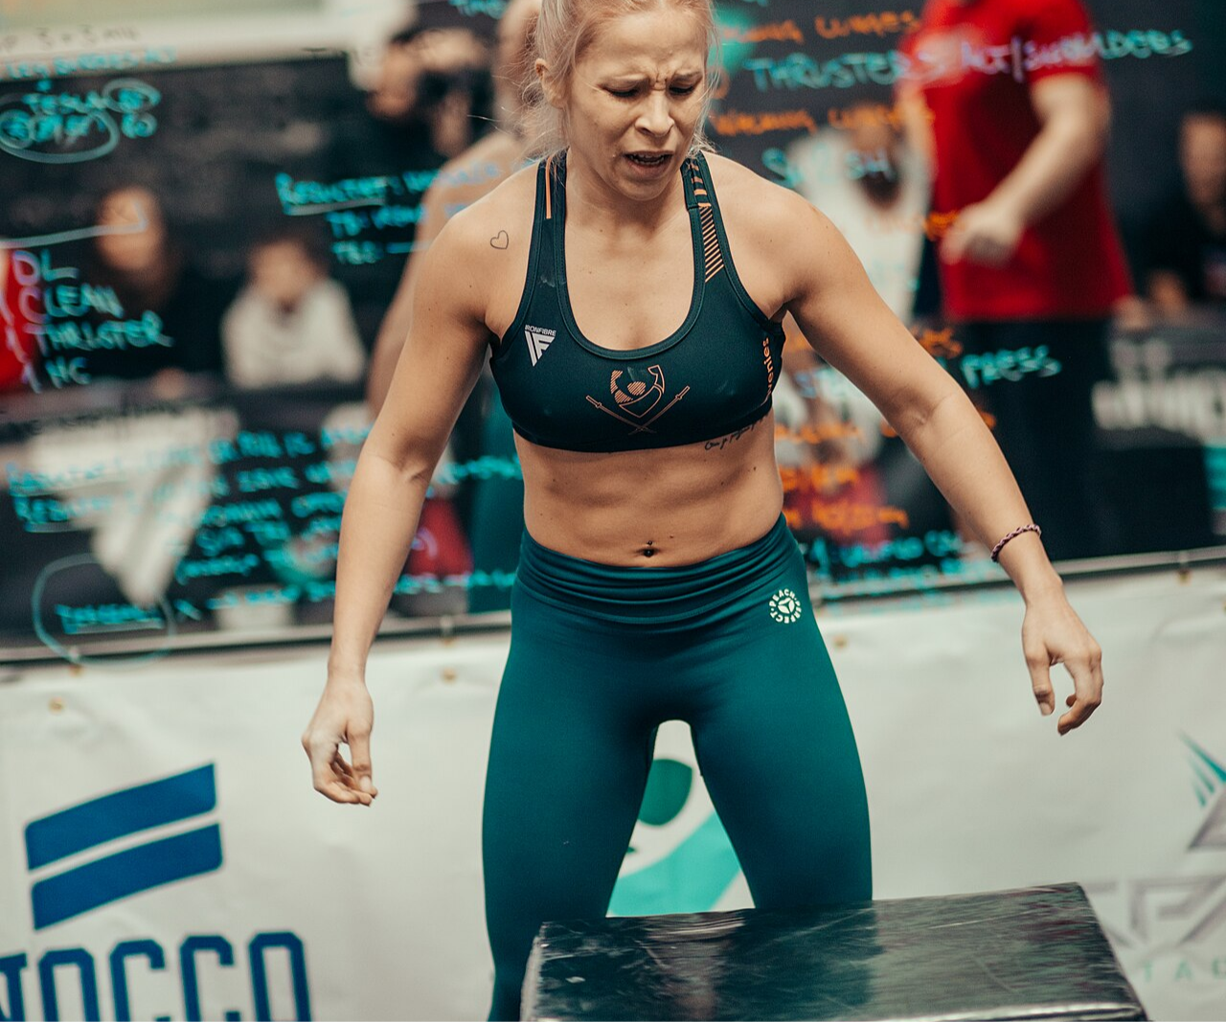
슬개건병증,
무조건 쉬면 좋아질까?
아픈 힘줄에 다시 운동이 필요한 이유

Slide 2
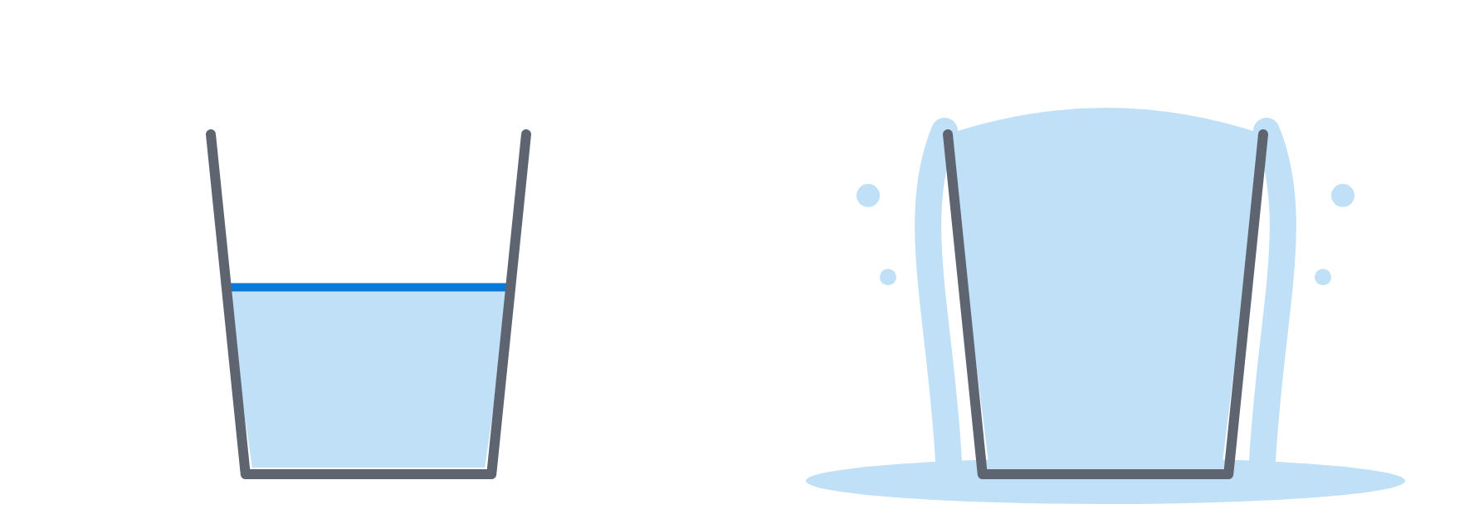
힘줄에도
감당할 수 있는
부하가 있습니다
앗! 통증?!
템포
무리한 대회
인터벌
장거리
컵 = 감당할 수 있는 능력
훈련이 한꺼번에
물 = 운동 부하
갑자기 몰리면
운동량이나 강도가 갑자기 늘면
감당 능력을 넘어설 수 있습니다.
문제는 운동 자체보다
갑작스러운 증가일 수 있습니다
참고: Cook et al., Br J Sports Med 2016

Slide 3
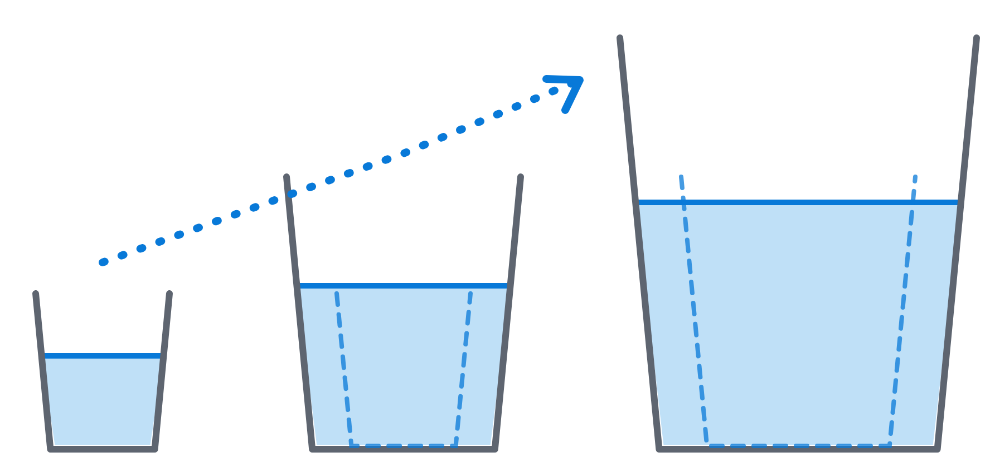
힘줄 재활의 핵심은
점진적인 부하입니다
컵이 커지는 것 = 감당 능력이 늘어나는 것
힘줄은 부하에 적응하는 조직입니다.
감당 가능한 운동부터 단계적으로!
무조건 쉬기보다,
감당 가능한 부하부터
참고: Cook 2016 · Kongsgaard 2009 · Breda 2021

Slide 4
운동마다 힘줄이
받는 부하는 다릅니다
스쿼트부터 점프까지, 운동마다
힘의 크기와 증가 속도가 다릅니다.
슬개건 부하 지수 (건강한 성인 20명)
양발 60° 스쿼트
0.224
불가리안 스쿼트
0.406
양발 풀 스쿼트
0.428
한발 반동 점프
0.711
한발 디클라인 스쿼트
0.747
어떤 운동이냐에 따라
부하의 특성이 달라집니다
지수가 높다고 위험한 운동은 아닙니다
출처: Scattone Silva et al., Med Sci Sports Exerc 2024

Slide 5
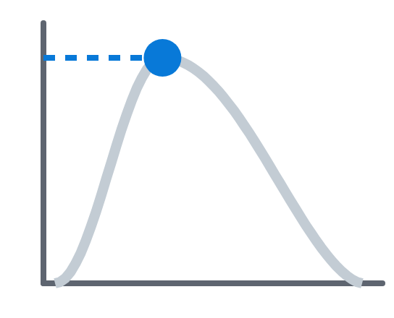
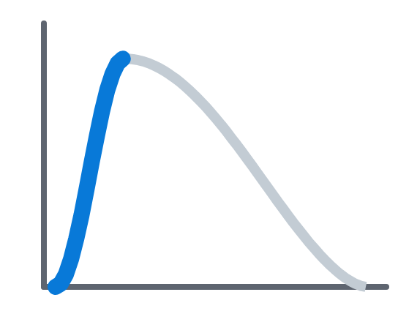
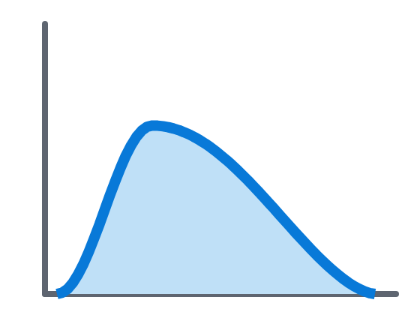
무게만이 운동 강도를
결정하지 않습니다
힘줄이 받는 자극은 힘의 크기,
증가 속도, 지속 시간에 따라 달라집니다.
힘의 크기
증가 속도
누적 부하
얼마나
얼마나
시간 동안
큰 힘?
빠르게 커지나?
얼마나 쌓이나?
가로 = 시간, 세로 = 힘 (개념 그림)
무게뿐 아니라 힘이 커지는 속도와
지속 시간도 함께 봅니다
참고: Scattone Silva et al., Med Sci Sports Exerc 2024

Slide 6
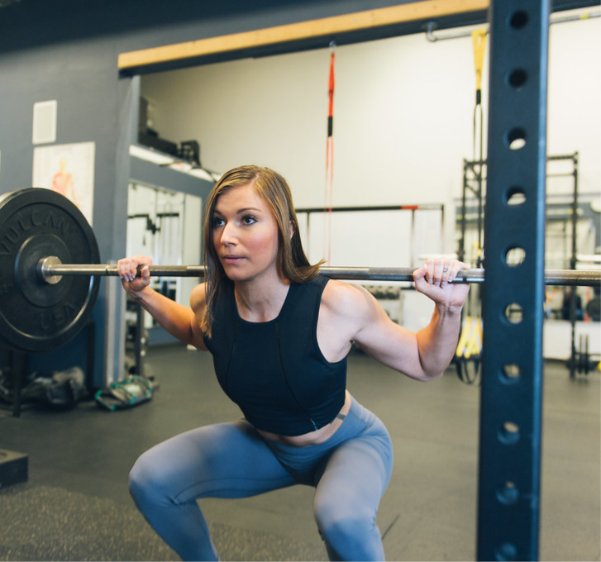
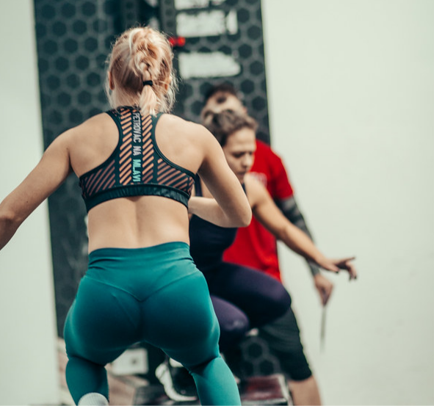
강한 힘에서
빠른 힘까지!
근력을 회복한 뒤에는 점프·착지처럼
빠르고 반복적인 부하에도 적응합니다.
천천히, 높은 힘
빠르게, 반복적으로
최대 근력 · 저항운동
빠른 부하 · 스포츠 동작
근력이 좋아져도 점프 능력이
저절로 돌아오지는 않습니다
참고: Breda et al., Br J Sports Med 2021

Slide 7
그럼 운동 강도는
언제 높여야 할까요?
① 지금 운동을 안정적으로 하는가?
② 운동 중 통증이 관리 가능한가?
③ 다음 날 증상이 나빠지지 않는가?
0
1
2
3
4
5
6
7
8
9
10
연구 예시: 한발 스쿼트 통증 3/10 이하,
한 단계 최소 1주 수행 후 다음 단계
중량·범위·속도·반복량을 조금씩 ↑
재활의 목표는 통증 감소를 넘어
다시 뛰고 점프하는 것입니다
참고: Breda 2021 (모든 사람의 기준은 아님)

